Slide 1
Отчет по методической работе
Молчановой Н.В.

Slide 2
Основные цели современной системы образования
Интеллектуальное и нравственное
развитие личности, формирование
критического и творческого мышления,
умение работать с информацией

Slide 3
МЕТОД
ПРОЕКТОВ
«Проектное обучение поощряет и усиливает истинное учение со стороны учеников, расширяет сферу субъективности в процессе самоопределения, творчества и конкретного участия……»
В.В. Гузеев

Slide 4
Цели и задачи
Метод проектов – эта одна из личностно-ориентированных интегральных технологий ( технология четвертого поколения, которая строится на основе информационно- деятельного подхода), в основе которой лежит
- развитие познавательных навыков учащихся
- умение самостоятельно конструировать свои знания
-ориентироваться в информационном пространстве
-развитие творческого мышления.
Метод проектов – это способ достижения дидактической цели через детальную разработку проблемы, которая должна завершиться вполне реальным осязаемым практическим результатом.

Slide 5
Классификация проектов
По характеру результата
-исследовательские
-информационные
-ролево-игровые
- творческие
По профилю знаний
- монопроект
( в рамках одной области знаний)
- межпредметные
По уровню контактов
- внутри группы
- общелицейские
- городские
- региональные
По продолжительности
- Краткосрочные
- Средней продолжит.
- долгосрочные
По числу участников
-личностные
- парные
-групповые
По форме
- Презентации
- Рекламные ролики
- Наглядные пособия
-изделия тех творчества

Slide 6
Проектное обучение всегда ориентировано на самостоятельную, активно – познавательную практическую деятельность учащихся при решении личностно- значимой проблемы, в процессе которой происходит открытие основных закономерностей научной теории и их глубокое усвоение

Slide 7
СОВОКУПНОСТЬ МЕТОДОВ,
ИСПОЛЬЗУЕМЫХ В ПРОЕКТНОЙ
ДЕЯТЕЛЬНОСТИ
Проектная
деятельность
Исследовательские
Поисковые
Научный метод
Дискуссии,
эвристические беседы
Мозговые атаки
Ролевые игры
Рефлексивные

Slide 8
Алгоритм работы над проектом
1.Целеполагание
2. Планирование
3. Исследование
4. Промежуточные обсуждения
5. Представление (защита) проекта
6.Оценка результата

Slide 9
Проблемная ситуация
ПРОБЛЕМА
Поиск способов решения
(выдвижение гипотез)
Исследовательская,
поисковая пр. деятельность
Оформление результатов
Защита проекта
Прогнозирование новых проблем

Slide 10
Этапы проекта | Деятельность педагога | Деятельность учащегося
1 этап Подготовительный | 1.Формирует проблему (цель) | 1. Вхождение в проблему.
 | Определяется продукт проекта. | 2. Вживание в ситуацию.
 | 2.Вводит в ситуацию. | 3. Принятие задачи.
 | 3.Формирует задачу. | 4. Дополнение задач проекта.
2 этап Проектировоч ный | 4. Помогает в решении задачи. | 5. Объединение в рабочие группы.
 | 5. Помогает спланировать деятельность. | 6. Распределение амплуа.
 | 6. Организует деятельность.
3 этап Практический | 7. Практическая помощь. | 7. Формирование специфических знаний, умений, навыков.
 | 8. Направляет и контролирует осуществление проекта.
4 этап Заключитель ный | 9. Подготовка к презентации. Презентация. | 8. Готовый продукт деятельности и презентация.

Slide 11
Работа с проектом занимает особое место в системе образования, позволяя учащимся приобретать знания, которые не достигаются при традиционных методах обучения.
Это становиться возможным потому, что учащиеся сами делают свой выбор и проявляют инициативу.
С этой точки зрения ПРОЕКТ ДОЛЖЕН:
- иметь практическую ценность
- предполагать проведения учащимися самостоятельных исследований
- быть одинаково непредсказуемым как в процессе работы над ним, так и при ее завершении
- быть гибким в направлении работы и скорости ее выполнения
- предполагать возможность решения актуальных проблем
- давать учащемуся возможность учиться в соответствии с его способностями
- способствовать проявлению способностей уч-ся при решении задач более широкого спектра
- способствовать налаживанию взаимодействия между уч-ся

Slide 12
Проект
« Развитие радио и телевидение»
ЦЕЛИ:
-изучить раздел физики « Электромагнитные волны»
- познакомиться с историей создания радио и телевидения
- познакомиться с биографиями ученых и изобретателей
- изучить принцип радиосвязи

Slide 13
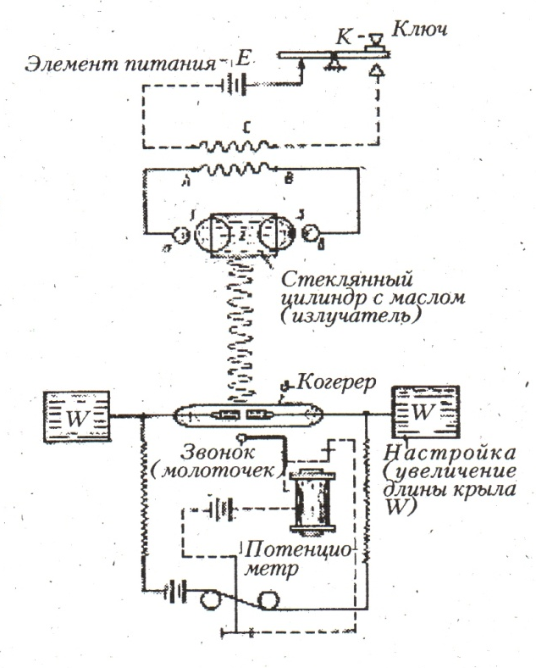
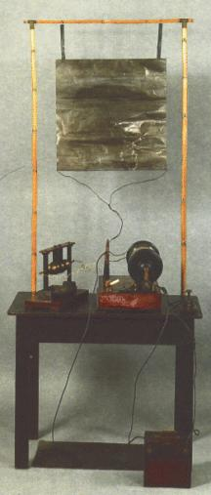
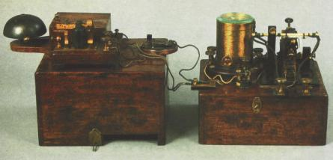
Приемно-передающего устройство
схема
оригинал
приёмник
передатчик

Slide 14
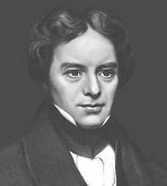
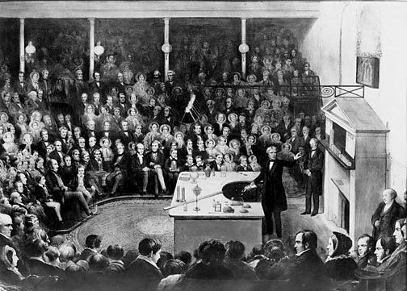
Майкл Фарадей
(1791-1867)
- 1831 - открытие явления электромагнитной индукции
- 1855-56 – демонстрация открытия на лекции в Лондонском Королевском институте

Slide 15
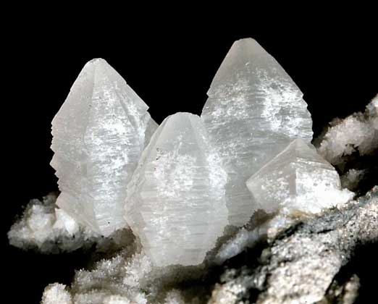
Проект
«Кристаллы»
Цели:
- изучить раздел физики « молекулярная
физика» ( раздел « твердые тела»)
- познакомиться со строением и
свойствами кристаллов
- вырастить кристаллы

Slide 16
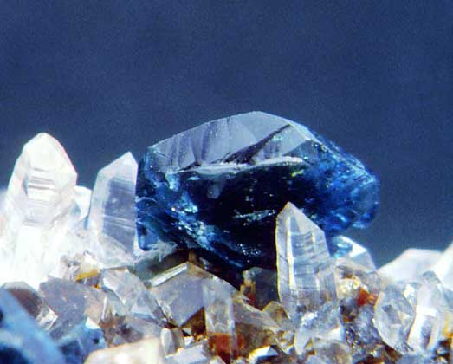
Мир кристаллов - мир не менее
красивый,
разнообразный,
развивающийся,
зачастую не менее загадочный,
чем мир живой природы.
Кристалл витерита

Slide 17
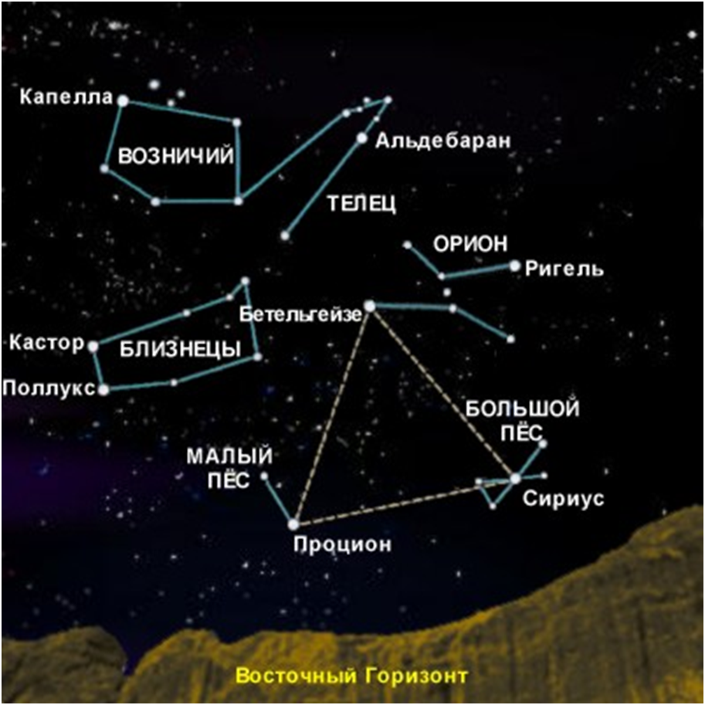
проект
«астрономия»
Цели:
- изучить предмет «астрономия»
- расширить кругозор учащихся
- развитие творческих способностей

Slide 18
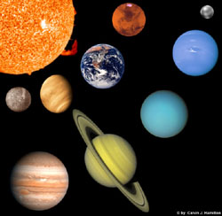
Определение.
Солнечная система — планетная система, включающая в себя центральную звезду — Солнце — и все естественные космические объекты, обращающиеся вокруг неё: планеты и их спутники, карликовые планеты и их спутники, а также малые тела — астероиды, кометы, метеороиды, космическую пыль. Солнечная система входит в состав галактики Млечный Путь.

Slide 19
Проект
«День космонавтики»
Цели:
изучение раздела физики «механика»
( реактивное движение)
- изучение биографий и научных трудов
советских ученых, изобретателей,
конструкторов
воспитания патриотизма
- развитие познавательной деятельности

Slide 20


Slide 21
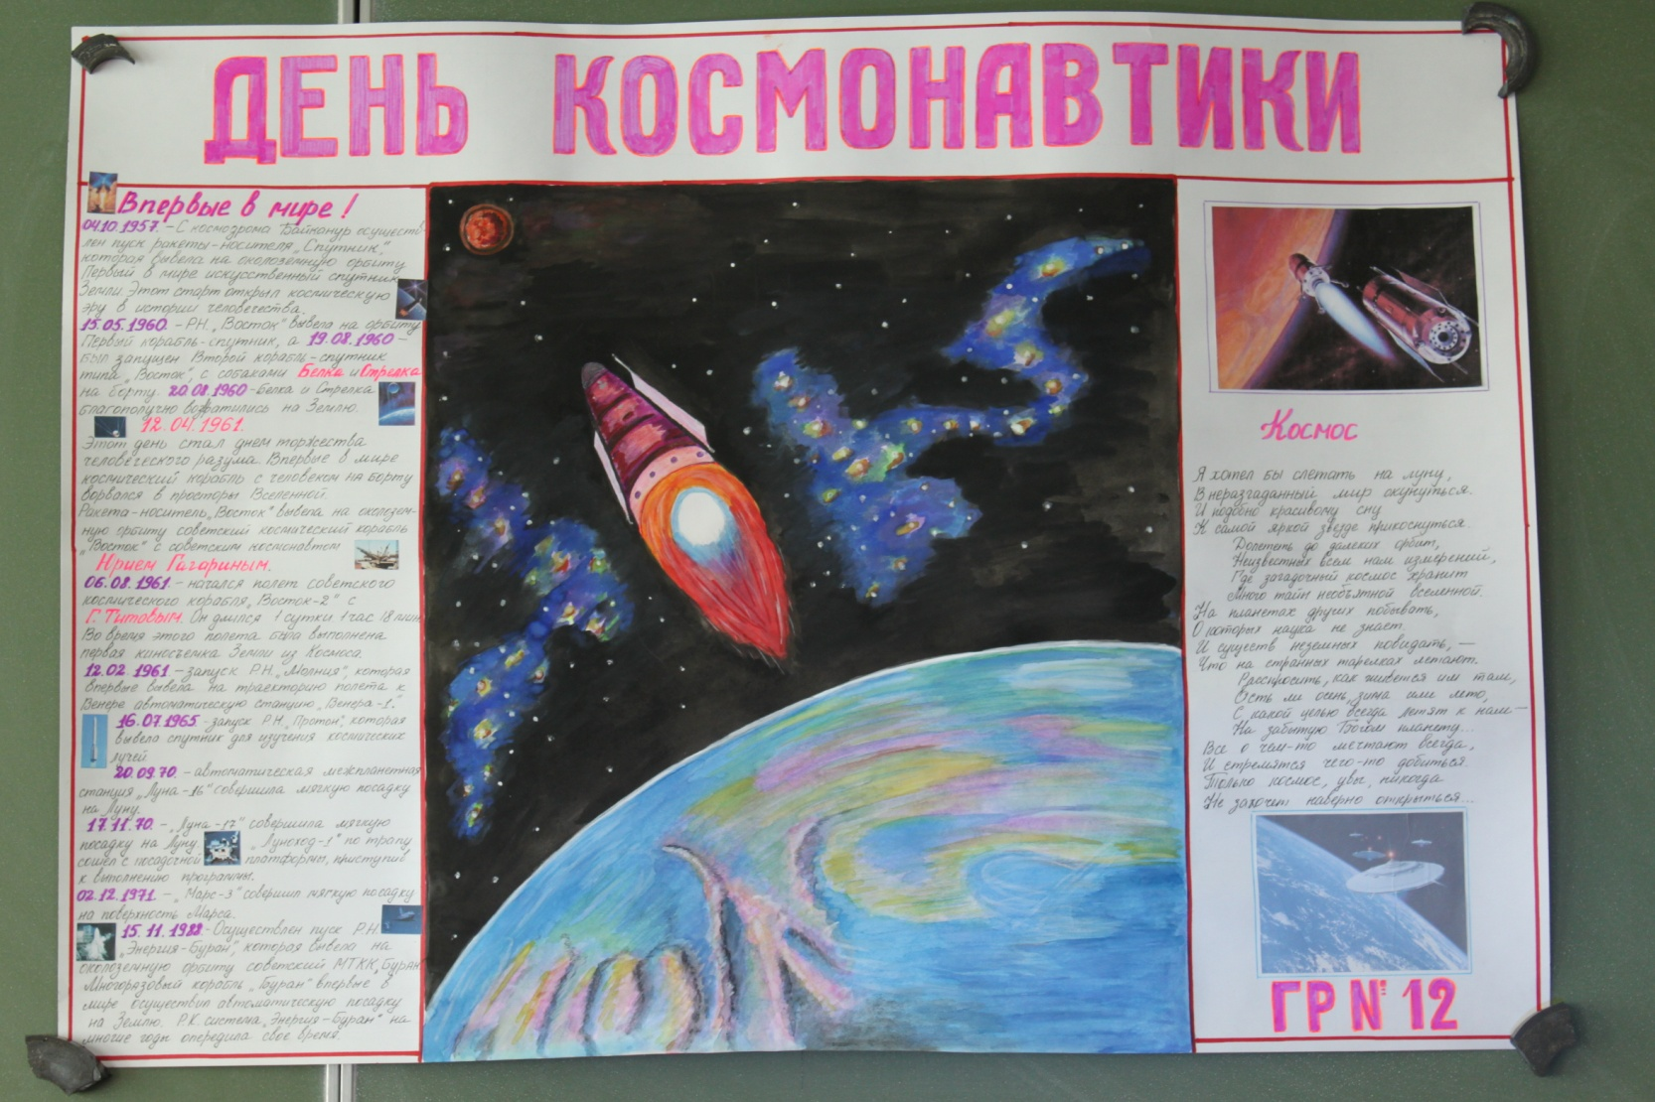
стенгазеты

Slide 22
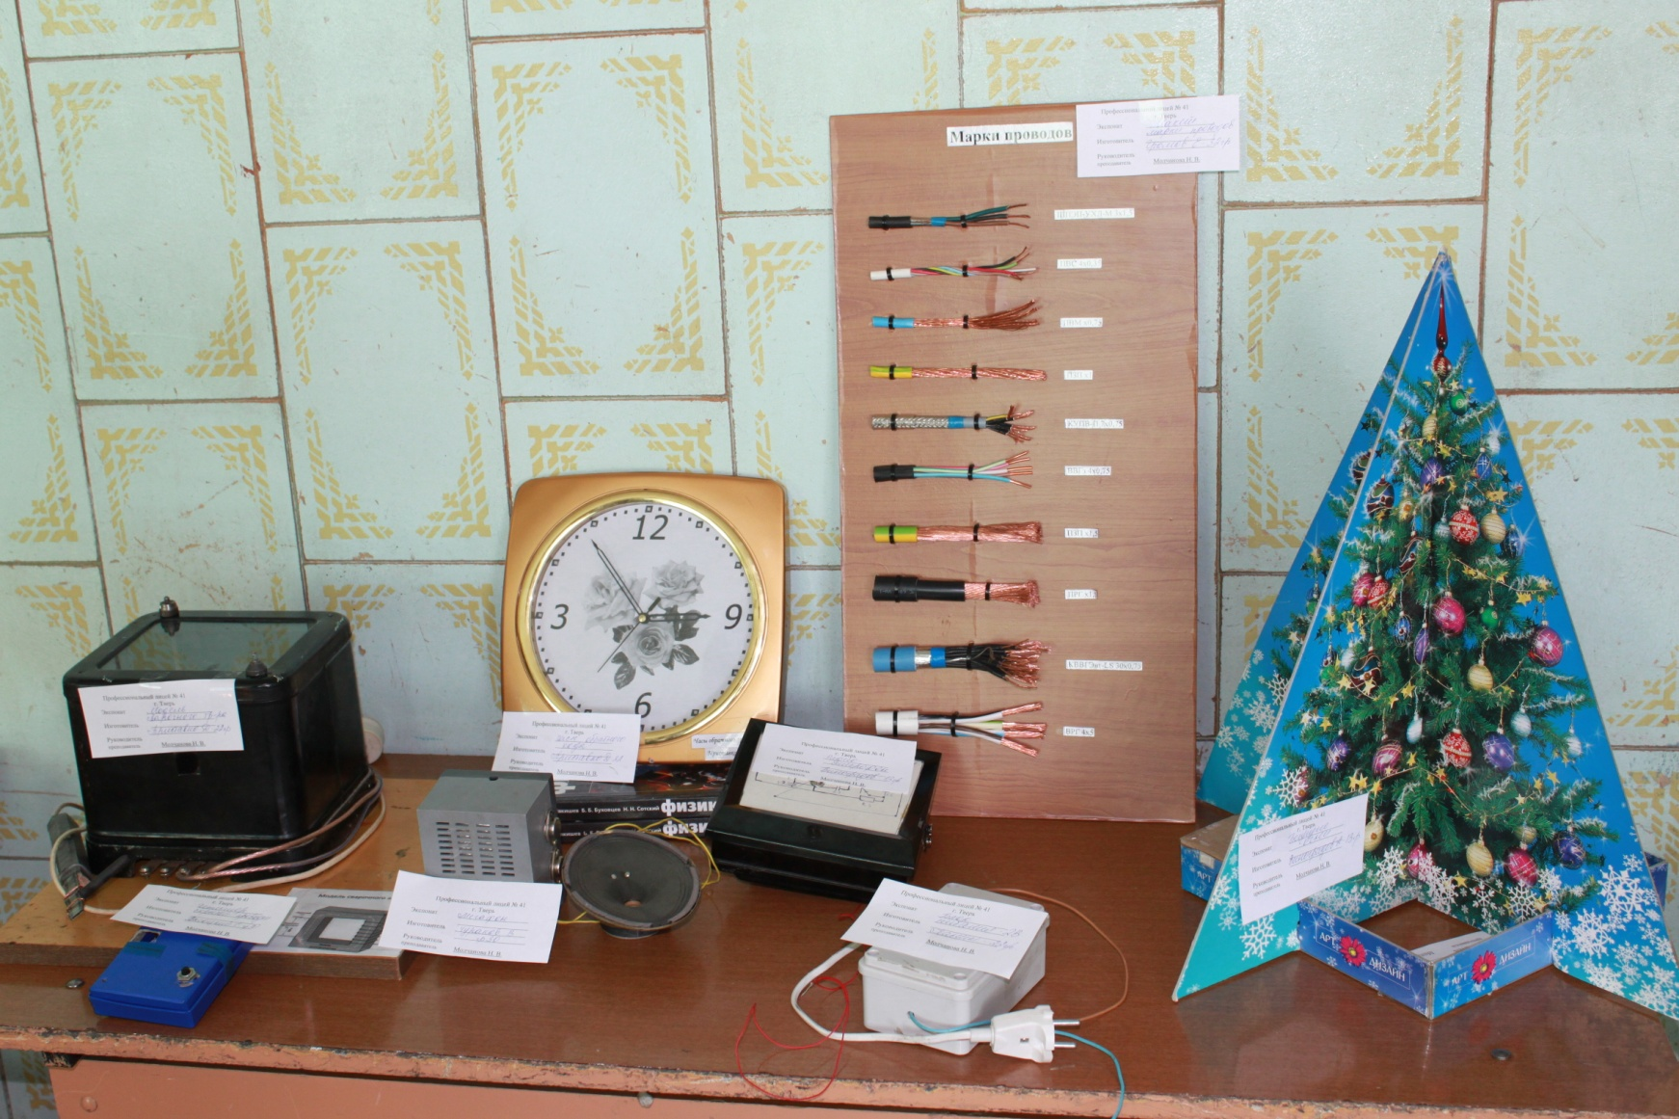
Проект
« техническое творчество»

Slide 23
Критерии оценки проекта
значимость и актуальность выдвинутых проблем, адекватность их изучаемой тематике;
корректность используемых методов исследования и методов обработки получаемых результатов;
необходимая и достаточная глубина проникновения в проблему
активность каждого участника проекта в соответствии с его индивидуальными возможностями;
коллективный характер принимаемых решений (взаимопомощь)
эстетика оформления результатов проекта
умение отвечать на вопросы оппонентов

Slide 24
литература
Гузеев В.В. "Метод проектов" как частный случай интегральной технологии обучения.//Директор школы, № 6, 1995. — с. 39 – 47.
Гузеев В.В. Образовательная технология: от приёма до философии. — М., 1996.
Гузеев В.В. Развитие образовательной технологии. — М., 1998.
Гузеев В.В Планирование результатов образования и образовательная технология. – М.: Народное образование, 2001.
Гузеев В.В. Позновательная самостоятельность учащихся и развитие образовательной технологии. – М.:НИИ Школьные технологии,2004.

